Slide 1
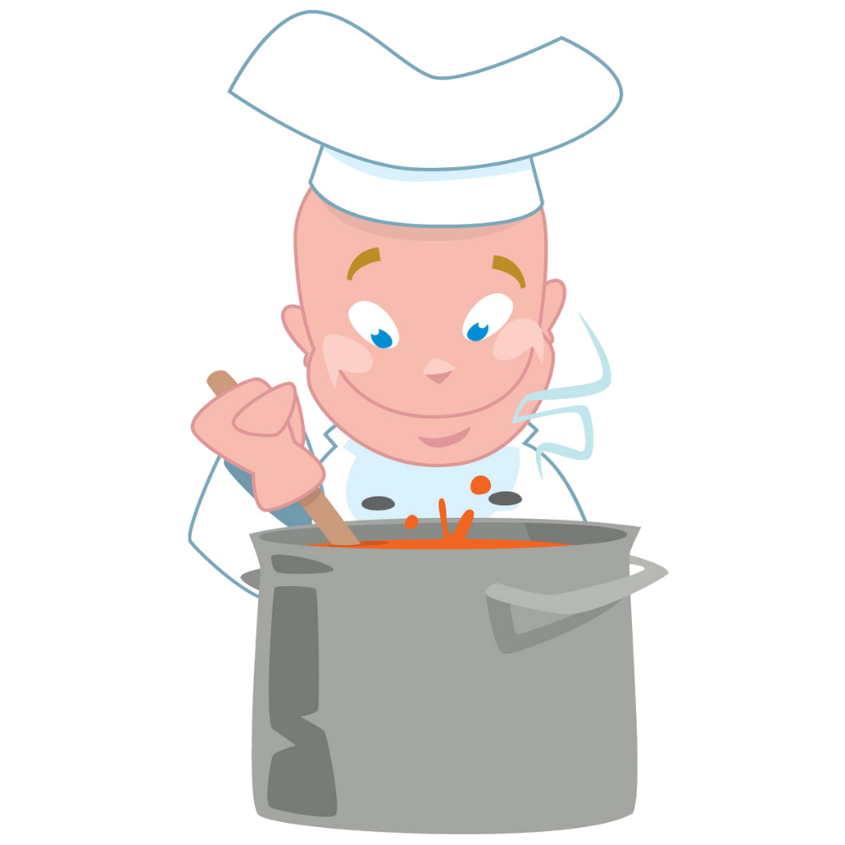
Kok in de Klas 2023
Notes:
Je kunt deze presentatie gebruiken tijdens de kookles in de klas. Dit is ter ondersteuning maar zeker niet verplicht. Je kunt de presentatie aanpassen naar uw eigen wensen.
NB. De leerkracht gaat er vanuit dat de les 1.5 uur duurt.

Slide 2
Even voorstellen
<Jouw naam>
<Waar werk je?>
<.......................>
<Foto van jou aan het werk>

Slide 3
Afspraken tijdens de kookles
<Noteer hier de afspraken die je met de klas wilt maken>
Steek je vinger op als je iets wilt vragen.
Wanneer ik iets uitleg dan blijven jullie zitten.
<andere afspraken>

Slide 4
Vragen aan de kok
Wat willen jullie van mij weten?
Ik heb ook een paar vragen voor jullie!
<Noteer hier de vragen die jij wilt stellen aan de klas>
Wat weten jullie al over het koksvak?
Weten jullie hoe je kok kunt worden?
Hebben jullie het kwartet gespeeld?
Waarom draagt een kok een koksmuts?
Wie heeft er wel eens in een restaurant gegeten?
Wat heb je toen besteld?
Wat willen jullie van mij weten?
Notes:
Vertel iets over jouw passie voor koken! Waarom vind jij het zo leuk? Waarom ben je kok geworden? Wat vind je het leukst aan kok zijn?

Slide 5
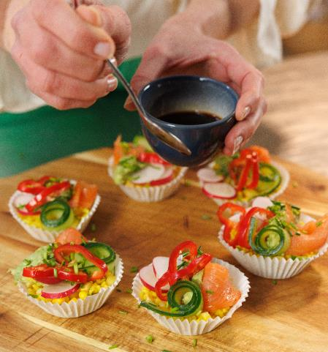
Wat gaan we vandaag maken?
Sushicups van tv-kok Sandra Ysbrandy!
Notes:
Sushi is enorm populair. De sushi die je afhaalt is meestal niet zo gezond. Er zit veel suiker en zout in en weinig groenten. Tijd voor gezonde sushi! In deze sushi zitten bovendien alle smaken; zoet, zuur, zout, bitter én umami.

Slide 6
Hoe gaan we dit doen?
Allereerst je handen wassen!
Notes:
Vraag of de leerlingen hun handen al gewassen hebben.
Leg eventueel uit hoe je je handen moet wassen. Maak hiervoor eventueel gebruik van onderstaande link. https://www.voedingscentrum.nl/nl/service/vraag-en-antwoord/veilig-eten-en-e-nummers/is-handen-wassen-voor-het-eten-een-must.aspx

Slide 7
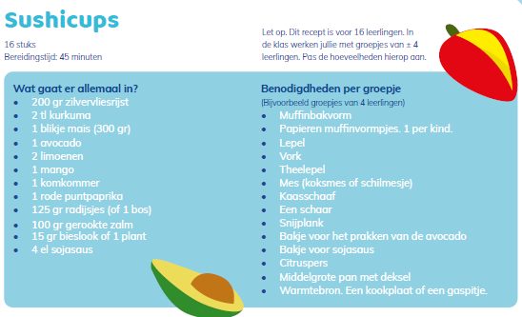
Benodigdheden
Notes:
Liggen al producten klaar? Of in groepjes of op een centrale tafel? Bespreek kort de ingrediënten. Weten de kinderen hoe alles heet?

Slide 8
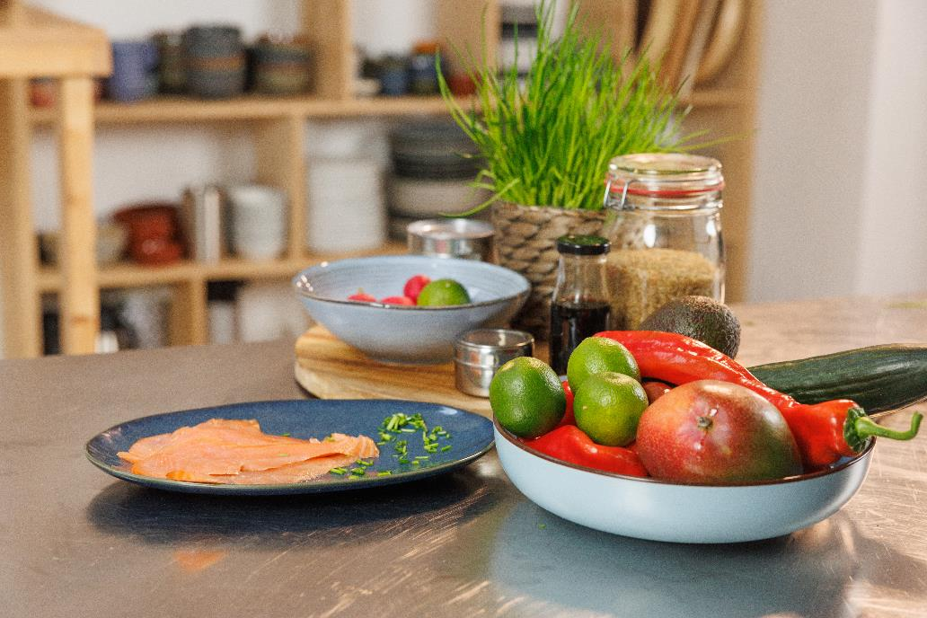
De ingrediënten
Notes:
Liggen al producten klaar? Of in groepjes of op een centrale tafel? Bespreek kort de ingrediënten. Weten de kinderen hoe alles heet?

Slide 9
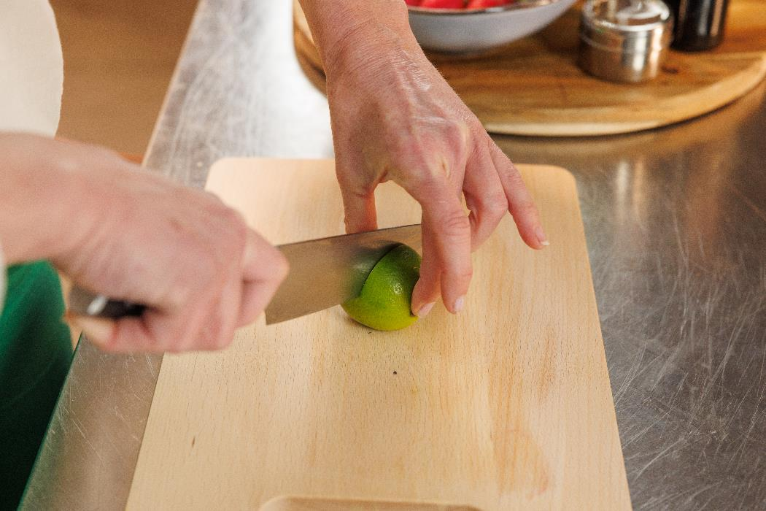
Het bruggetje / de bridge
Notes:
Bij de kookles wordt de bridge gebruikt voor de limoen en de radijs. De limoenen worden voorafgaand aan de les al gesneden ter voorbereiding.
Vraag de hulpouders eventueel om 1 limoen heel te laten.

Slide 10
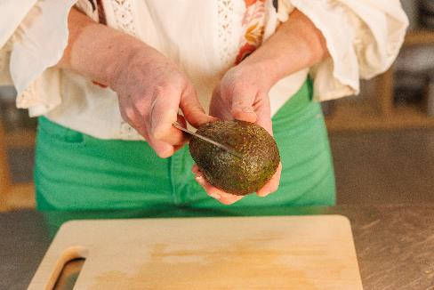
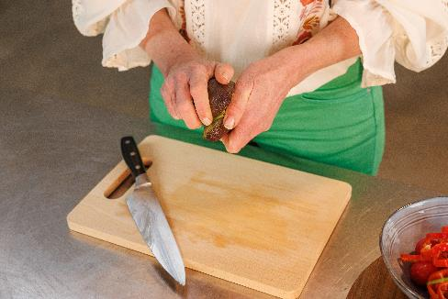
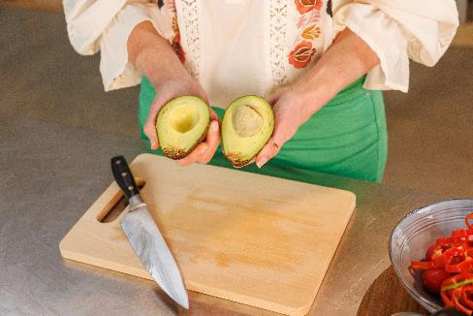
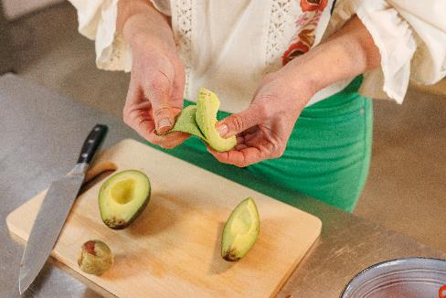
Het snijden van de avocado
Notes:
De hulpouders snijden de avocado ter voorbereiding aan de les.
De leerlingen ontvangen ¼ avocado en mogen de schil verwijderen.
Vraag eventueel of de hulpouders 1 avocado hele laten zodat u het voor kunt doen.

Slide 11
Het schaven van de komkommer
Notes:
Leg de leerlingen uit hoe je moet schaven. Benadruk hoe de leerlingen de komkommer moeten vasthouden zodat zij zichzelf niet met de schaaf kunnen bezeren.
NB. Op de foto staat een komkommer met zaadlijst. In het recept van Sandra Ysbrandy wordt de zaadlijst eerst verwijderd.
Van de linten kunnen de leerlingen een roosje maken door deze om de vinger te draaien.

Slide 12
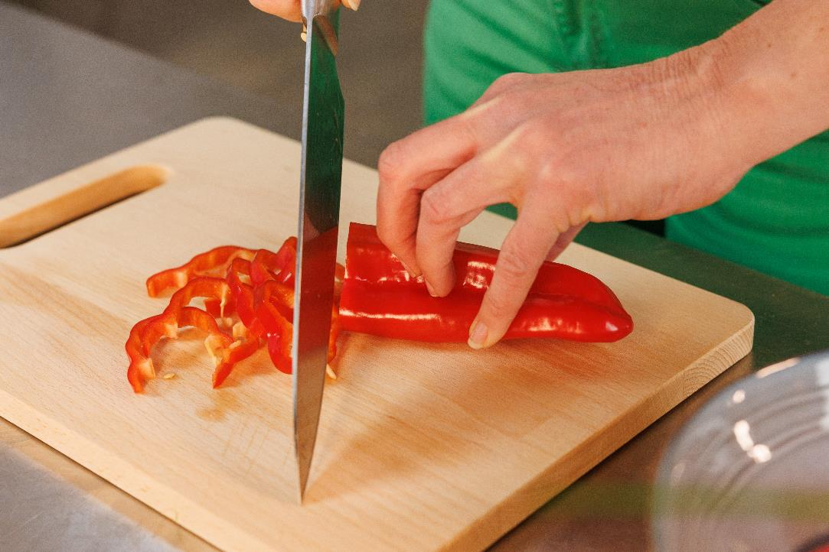
De kattenklauw
Notes:
Leg uit hoe de snijtechniek ‘Kattenklauw’ gaat. Door je vingers als een kattenklauwtje op de groente te zetten kun je niet met je mes in je vingers snijden.
NB. met een koksmes snijd je op een andere manier dan met een schilmes. Laat eventueel verschillende messen en snijtechnieken zien.

Slide 13
Garneren
Notes:
Leg uit hoe de leerlingen de sushicup kunnen versieren.

Slide 14
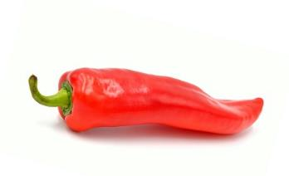
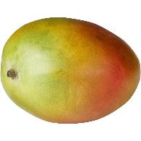
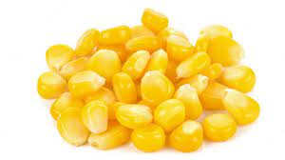
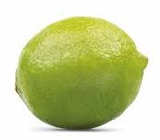
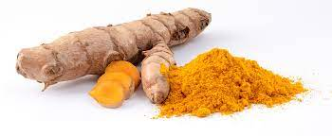
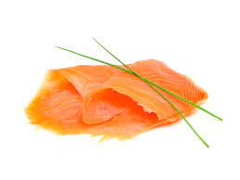
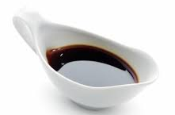
Smaken combineren
Zoet
Zuur Bitter
Zout Umami
Notes:
Door de 5 hoofsmaken te combineren wordt het gerecht (extra) smaakvol.

Slide 15
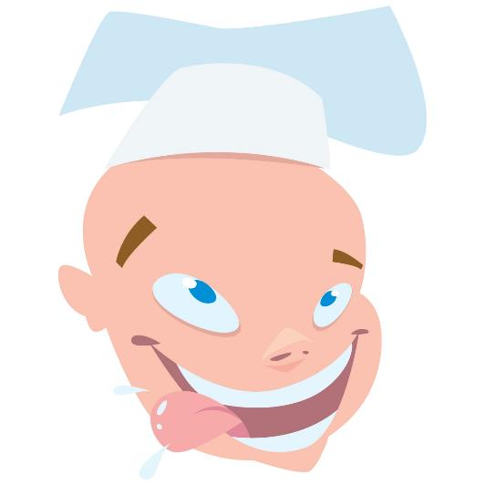
Klaar? Smullen maar!
Notes:
Laat de leerlingen reflecteren op wat ze hebben geleerd. Wat vinden ze van de smaak? Wat is lekker of minder lekker? Wat kan er nog meer in de sushi? Gaan ze de sushi thuis ook een keer maken?

Slide 16
Wat vonden jullie van de les?
Wat vonden jullie het leukst?
Wat wisten jullie nog niet?
Wat konden jullie nog niet?
Notes:
Laat de leerlingen reflecteren op wat ze geleerd hebben.

Slide 17
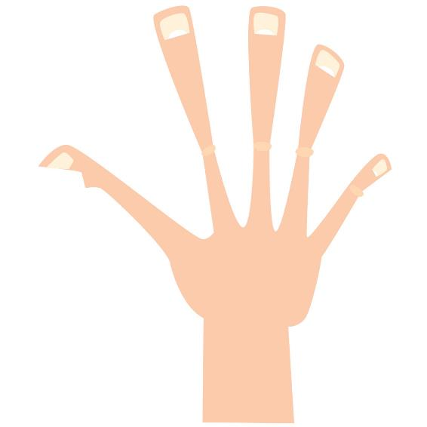
Opruimen!

Slide 18
‘’Dank jullie wel!’’

Slide 19
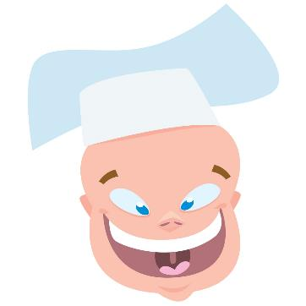
Selfie met de kok!!!

